Slide 1
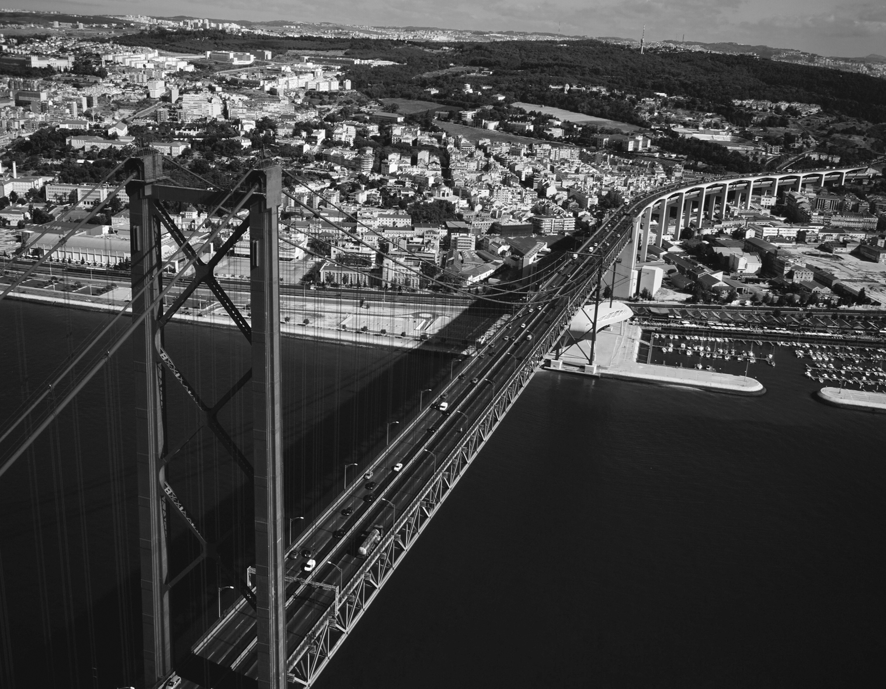
Lisboa menina e moça - Carlos do Carmo
Cidade a ponto luz bordada
Toalha à beira mar estendida
Lisboa menina e moça, amada
Cidade mulher da minha vida (…)

Slide 2
Paris – Edith Piaf
(…) Paris, je m'ennuie de toi, mon vieux.
On se retrouvera tous les deux,
Mon grand Paris. (…)

Slide 3
London Calling – The Clash
London calling to the faraway
towns
Now that war is declared-and
battle comes down
London calling to the
underworld
Come out of the cupboard, all
you boys and girls (…)

Slide 4
New York New York – Frank Sinatra
(…) New York, New York
I want to wake up in the city
That never sleeps (…)

Slide 5
O Nome da Cidade – Caetano Veloso
Cheguei ao nome da cidade
Não à cidade mesma, espessa
Rio que não é rio: imagens
Essa cidade me atravessa (…)

Slide 6
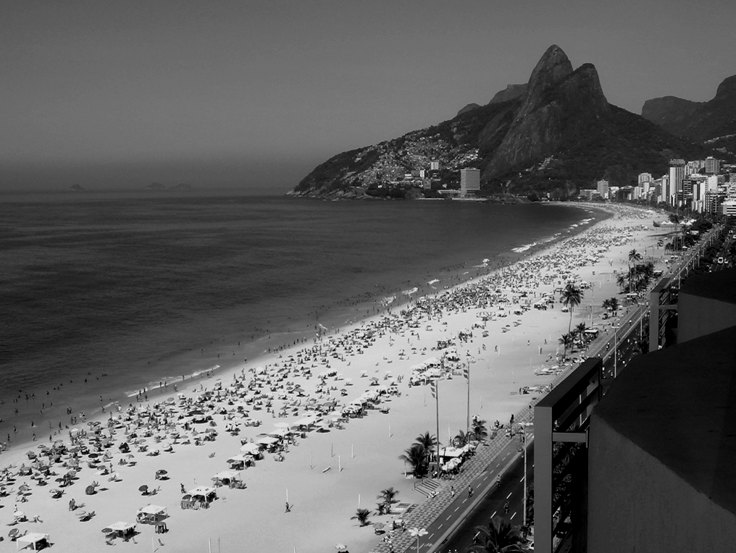
Garota de Ipanema – Tom Jobim
Moça do corpo dourado do sol de Ipanema,
O seu balançado é mais que um poema,
É a coisa mais linda que eu já vi passar.

Slide 7
Cada cidade
é uma marca
para ser ouvida

Slide 8
E cada Cidade é uma marca que deve ser
estruturada, experienciada e
potenciada como elemento aglutinador
de uma cultura, de uma forma de estar.

